Slide 1
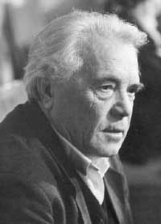
Виктор​ Петрович​ Астафьев​ (1.05.1924​ —​ 29.11.2001)

Slide 2
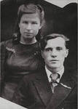
Детство
1 мая 1924 года в селе Овсянка, что на берегу Енисея, недалеко от Красноярска, в семье Петра Павловича и Лидии Ильиничны Астафьевых родился сын Виктор.
В семь лет мальчик потерял мать — она утонула в реке, зацепившись косой за основание боны. В. П. Астафьев никогда не привыкнет к этой потере. Все ему «не верится, что мамы нет и никогда не будет». Заступницей и кормилицей мальчика становится его бабушка — Екатерина Петровна.
С отцом и мачехой Виктор переезжает в Игарку — сюда выслан с семьей раскулаченный дед Павел. «Диких заработков», на которые рассчитывал отец, не оказалось, отношения с мачехой не сложились, она спихивает обузу в лице ребенка с плеч. Мальчик лишается крова и средств к существованию, бродяжничает, затем попадает в детдом- интернат. «Самостоятельную жизнь я начал сразу, безо всякой подготовки», — напишет впоследствии В. П. Астафьев.

Slide 3
Рождение таланта
Учитель школы-интерната сибирский поэт Игнатий Дмитриевич Рождественский замечает в Викторе склонность к литературе и развивает ее. Сочинение о любимом озере, напечатанное в школьном журнале, развернется позднее в рассказ «Васюткино озеро».
Окончив школу-интернат, подросток зарабатывает себе на хлеб в станке Курейка. «Детство мое осталось в далеком Заполярье, — напишет спустя годы В. П. Астафьев.

Slide 4
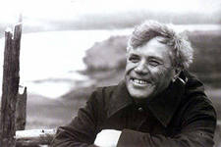
Война
Осенью 1942 года Виктор Астафьев добровольцем уходит в армию, а весной 1943 года попадает на фронт. Воюет на Брянском. Воронежском и Степном фронтах, объединившихся затем в Первый Украинский. Фронтовая биография солдата Астафьева отмечена орденом Красной Звезды, медалями «За отвагу», «За победу над Германией» и «За освобождение Польши». Несколько раз он был тяжело ранен.
Осенью 1945 года В. П. Астафьев демобилизуется из армии н вместе со своей женой — рядовой Марией Семеновной Корякиной приезжает па ее родину — город Чусовой на западном Урале.
По состоянию здоровья Виктор уже не может вернуться к своей специальности и, чтобы кормить семью, работает слесарем, чернорабочим, грузчиком, плотником, мойщиком мясных туш, вахтером мясокомбината.

Slide 5
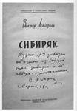
«Сибиряк»
В 1951 году, попав как-то на занятие литературного кружка при газете «Чусовской рабочий», Виктор Петрович за одну ночь написал рассказ «Гражданский человек»; впоследствии он назовет его «Сибиряк». С 1951 но 1955 год Астафьев работает литературным сотрудником газеты «Чусовской рабочий.

Slide 6
«Тают снега»
В 1953 году в Перми выходит его первая книжка рассказов — «До будущей весны», а в 1955 году вторая — «Огоньки». Это рассказы для детей. В 1955-1957 годах он пишет роман «Тают снега», издает еще две книги для детей: «Васюткино озеро» (1956) и «Дядя Кузя, куры, лиса и кот» (1957), печатает очерки и рассказы в альманахе «Прикамье», журнале «Смена», сборниках «Охотничьи были» и «Приметы времени».
С апреля 1957 года Астафьев — спецкор Пермского областного радио. В 1958 году увидел свет его роман «Тают снега». В. П. Астафьева принимают в Союз писателей РСФСР.
В 1959 году его направляют на Высшие литературные курсы при Литературном институте имени М. Горького. Два года он учится в Москве.
Конец 50-х годов отмечен расцветом лирической прозы В. П. Астафьева. Повести «Перевал» (1958-1959) и «Стародуб» (1960), повесть «Звездопад», написанная на одном дыхании всего за несколько дней (1960), приносят ему широкую известность.
В 1962 году семья переехала в Пермь, а в 1969 году — в Вологду.

Slide 7
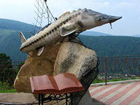
«Царь-рыба»
С 1973 года в печати появляются рассказы, составившие впоследствии знаменитое повествование в рассказах «Царь-рыба» В 1978 году за повествование в рассказах «Царь-рыба» . В. П. Астафьев был удостоен Государственной премии СССР.

Slide 8
Герой Социалистического Труда
В 1989 году В. П. Астафьеву присвоено звание Героя Социалистического Труда. В 1980 году Астафьев переехал жить на родину — в Красноярск. Начался новый, чрезвычайно плодотворный период его творчества

Slide 9
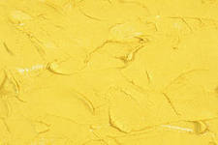
Роман
На родине В. П. Астафьевым создана и его главная книга о войне — роман «Прокляты и убиты»: часть первая «Чертова яма» (1990-1992) и часть вторая «Плацдарм» (1992-1994), отнявшая у писателя немало сил и здоровья и вызвавшая бурную читательскую полемику.
В 1994 году «за выдающийся вклад в отечественную литературу» писателю была присуждена Российская независимая премия «Триумф». В 1995 году за роман «Прокляты и убиты» В. П. Астафьев был удостоен Государственной премии России.

Slide 10
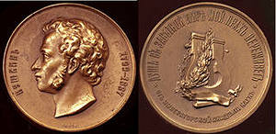
Пушкинская премия
В 1997-1998 годах в Красноярске осуществлено издание Собрания сочинений В. П. Астафьева в 15 томах, с подробными комментариями автора.
В 1997 году писателю присуждена Международная Пушкинская премия, а в 1998 году он удостоен премии «За честь и достоинство таланта» Международного литфонда.
В конце 1998 года В. П. Астафьеву присуждена премия имени Аполлона Григорьева Академии русской современной словесности.
«Ни дня без строчки» — это девиз неутомимого труженика, истинно народного писателя. Вот и сейчас на его столе — новые затеси, любимый жанр — и новые замыслы в сердце.

Slide 11
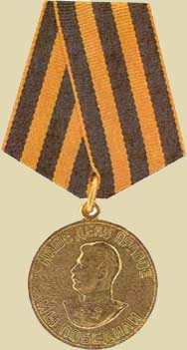
Награды
орден «За заслуги перед Отечеством» II степени (28 апреля 1999) — за выдающийся вклад в развитие отечественной литературы [6]
орден Дружбы Народов (25 апреля 1994) — за большой вклад в развитие отечественной литературы, укрепление межнациональных культурных связей и плодотворную общественную деятельность[7]
Герой Социалистического Труда (Указ Президиума Верховного Совета СССР от 21 августа 1989, орден Ленина и медаль «Серп и Молот») — за большие заслуги в развитии советской литературы и плодотворную общественную деятельность
орден Отечественной войны I степени (1985) — как участник Великой Отечественной войны, имеющий боевые награды.
ордена Трудового Красного Знамени (1971, 1974, 1984)
орден Дружбы народов (1981) — к юбилею Союза писателей СССР
медаль «За победу над Германией в Великой Отечественной войне 1941—1945 г.»
медаль «За освобождение Варшавы» (1945)
орден Красной Звезды (1944-45)
медаль «За отвагу» (1943)

Slide 12
Премии
Государственная премия СССР (1978) — за повесть «Царь-рыба» (1976)
Государственная премия СССР (1991) — за роман «Зрячий посох» (1988)
Государственная премия РСФСР имени М. Горького (1975) — за повести «Перевал» (1959), «Кража» (1966), «Последний поклон» (1968), «Пастух и пастушка» (1971)
Государственная премия Российской Федерации (1995) — за роман «Прокляты и убиты»[3]
Пушкинская премия фонда Альфреда Тепфера (ФРГ; 1997)
Государственная премия Российской Федерации (2003 — посмертно)[8]
Премия Александра Солженицына (2009 — посмертно)
Премия «Триумф».

Slide 13
Память
Памятник В. П. Астафьеву в Красноярске. Скульптор Игорь Линевич-Яворский
29 ноября 2002 года был открыт мемориальный дом-музей Астафьева в селе Овсянка. Документы и материалы из личного фонда писателя хранятся и в Государственном архиве Пермской области.
30 ноября 2006 года в Красноярске установили памятник Виктору Петровичу. Скульптор — Игорь Линевич-Яворский (г. Москва).
Литературный музей в Красноярске носит имя В. П. Астафьева.
В Перми установлена мемориальная доска памяти писателя Виктора Астафьева по адресу: ул. Ленина, 84. В этом доме в 1960-х годах жил и работал писатель. На доске нанесено имя Астафьева, обозначены годы, которые он провёл в Перми, а также выполнен металлический барельеф портрета писателя. Снизу предусмотрена полочка для цветов.
Школа в посёлке Подтёсово носит имя Астафьева.
Необычный памятник Виктору Астафьеву расположен недалеко от трассы, ведущей из Красноярска в Дивногорск. Памятник представляет собой огромного осетра, рвущего сети — рыбы, которой посвящён один из самых знаменитых рассказов писателя — «Царь-Рыба». Вокруг памятника находится небольшая площадка для отдыха и смотровая площадка, с которой можно любоваться на протекающий внизу Енисей. Автором проекта данной скульптурной композиции является красноярский предприниматель Евгений Пащенко.
Красноярский государственный педагогический университет носит имя Виктора Петровича Астафьева
Красноярский лицей N 19 (бывшее ФЗО-1, которое окончил писатель) носит имя Виктора Петровича Астафьева
Мемориальная доска в честь В. П. Астафьева установлена на здании железнодорожного вокзала города Чусовой, так же в Чусовом находится дом-музей В. П. Астафьева.
Именем В. П. Астафьева названа школа в Игарке.
Имя В. П. Астафьева носит танкер (бывший «Ленанефть-2035»):[9]
Мемориальная доска открыта в городе Вологде на улице Ленинградской, где жил В. П. Астафьев

